Slide 1
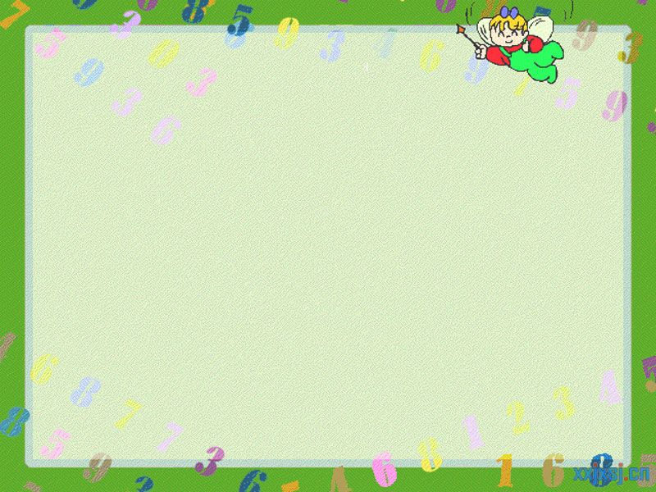
挑战第一关
各用那句口诀算？
口算
6×5=
7×5=
5×9=
8×5=

Slide 2
看口诀，写算式
五六三十
五九四十五
是不是所有的乘法口诀都可以写出2个乘法算式?

Slide 3
我会算
5×4= 5×7=
4×5= 7×5=
5×3+5= 5×6+5=

Slide 4
挑战第二关
你会吗？
一斤苹果4元钱，5斤苹果要多少钱？

Slide 5
终极挑战
她们一共有多少本课外书？
我和我的6个好朋友，
每人各有5本课外书。

